Slide 1
助教课
Principles of Economics
李娜

Slide 2
Contents
Course Information
Course Website
Github & Github Desktop
Homework Submission

Slide 3
Course website:
Course information
https://jiamingmao.github.io/principles-of-economics/

Slide 4
如何使用Github及 Github Desktop 下载、更新课件？
1. 注册Github账号
2. 下载Github desktop
3. download & sync 课件

Slide 5
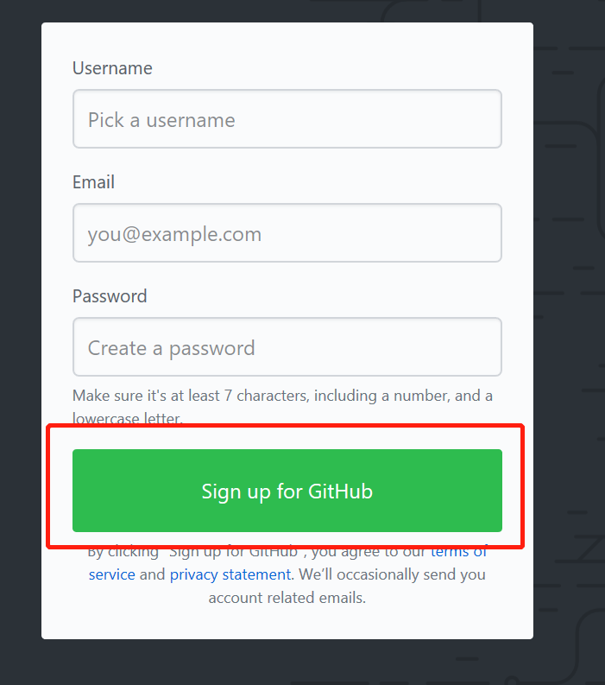
1. 注册Github账号
https://github.com/
Step 1:
Create personal addount
Step 2:
Choose your plan
Step 3:
Tailor your experience
Step 4:
verify email address

Slide 6
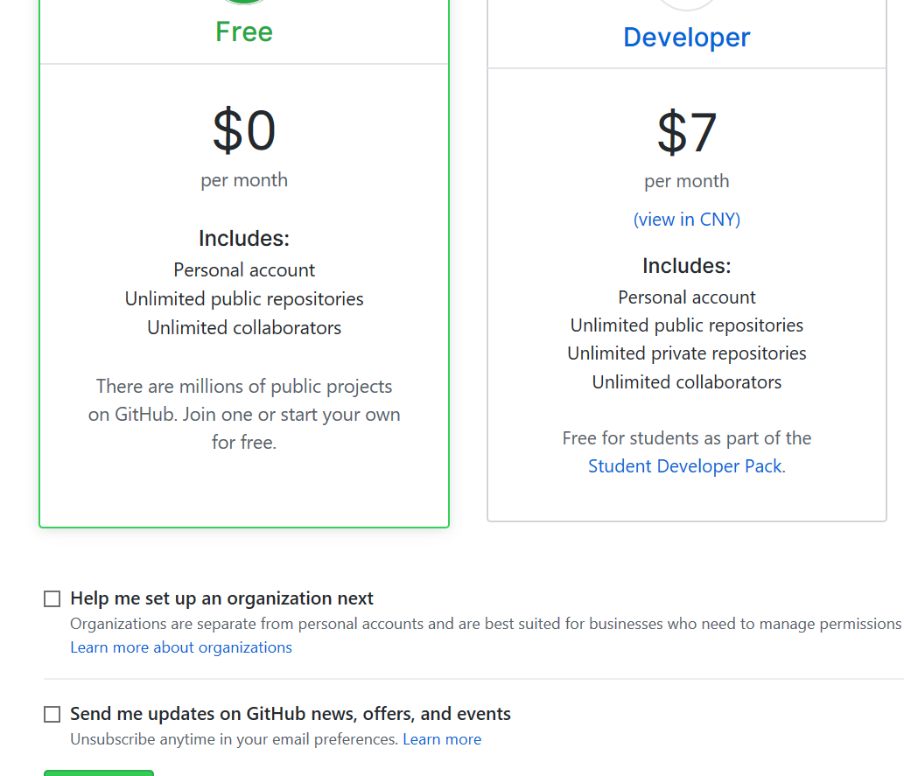
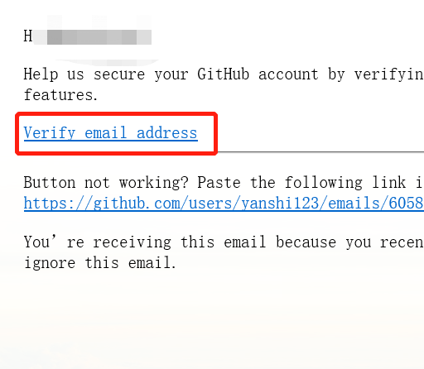

Slide 7
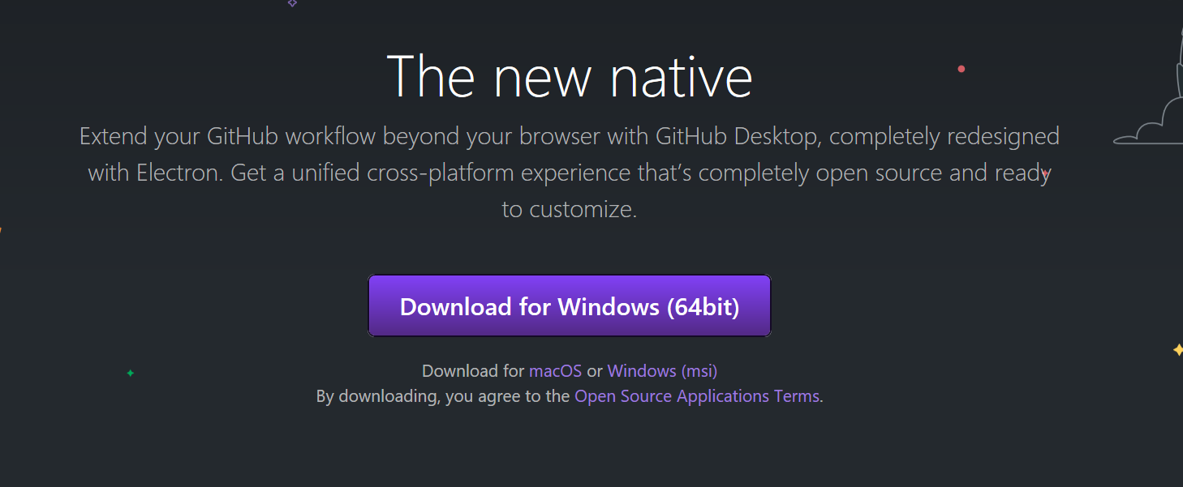
2. 下载并安装Github Desktop
https://desktop.github.com/

Slide 8
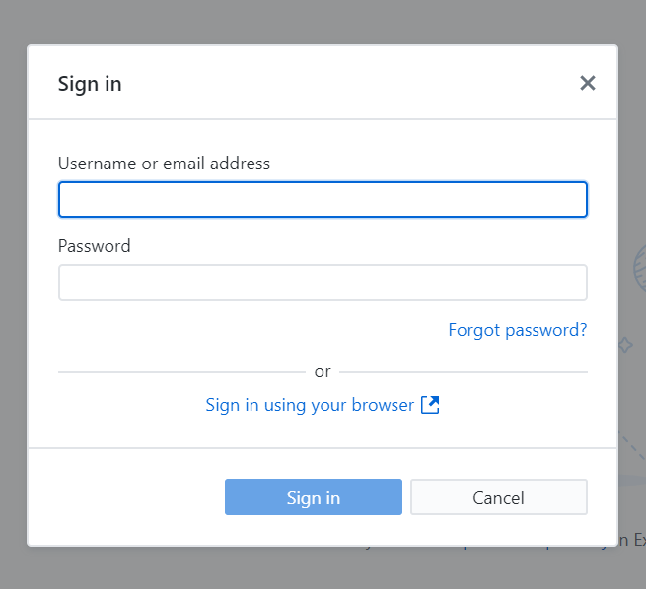
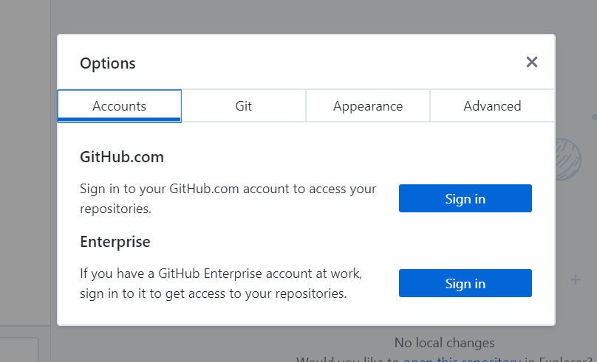
登录Github Desktop
File --- Options ---Sign in

Slide 9
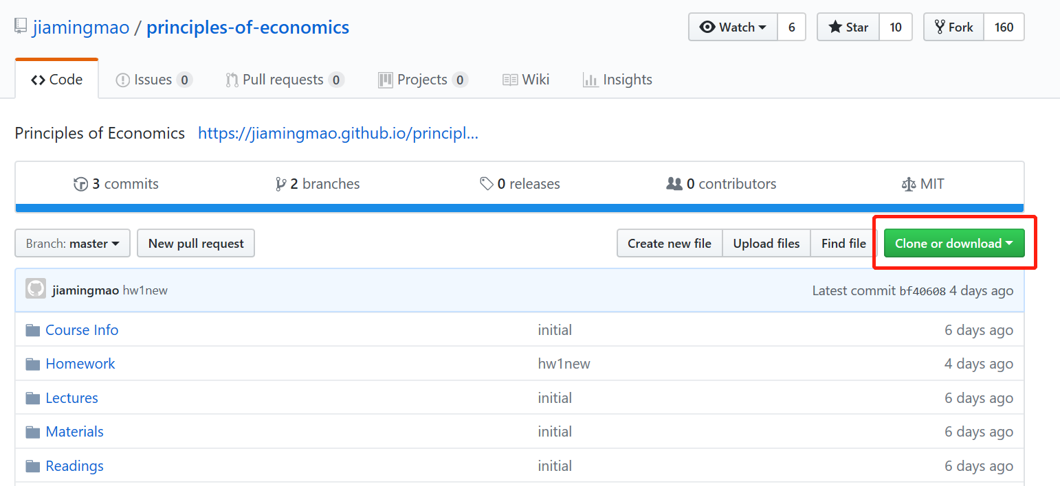
3. Clone and download
（1）在浏览器中打开网址：https://github.com/jiamingmao/principles-of-economics
（2）点击clone and download---open in desktop

Slide 10
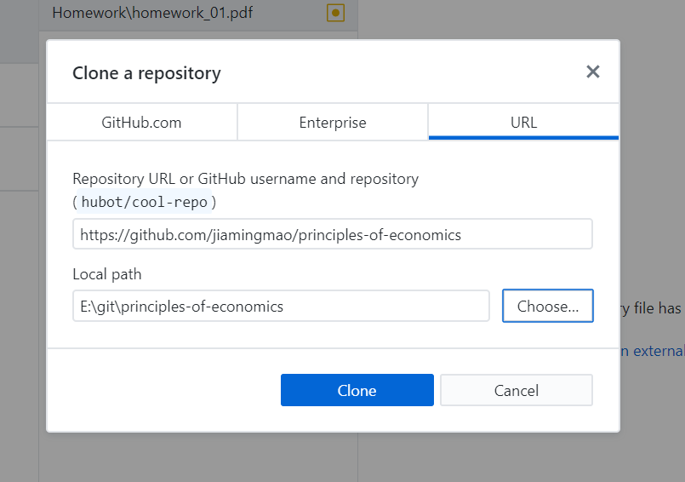
打开desktop后会出现如下界面，（必要时需要修改一下路径）选择clone，等待下载完成。
PS：下载这一步也可以直接在客户端操作
点击File---Clone repository，同样出现左图所示界面，选择URL，在第一个框中输入：https://github.com/jiamingmao/principles-of-economics ，确认保存路径，点击Clone即可。

Slide 11
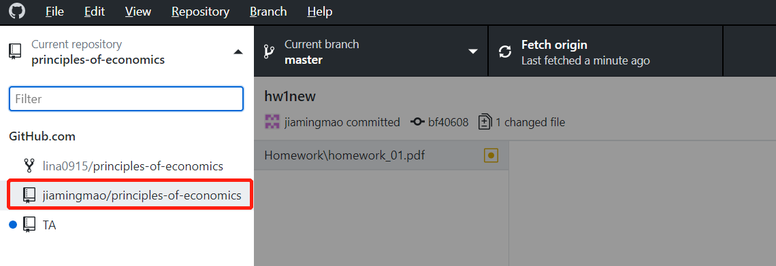
更新：（1）打开desktop，选择相应的项目（jiamingmao/principles-of-economics）； （2）点击repository--pull，即自动更新。

Slide 12
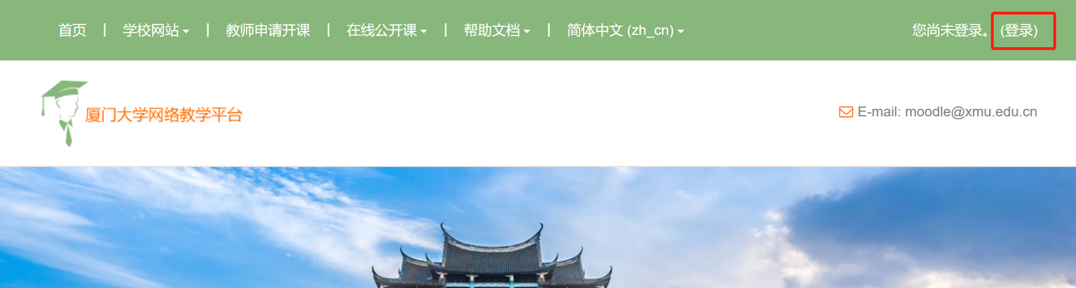
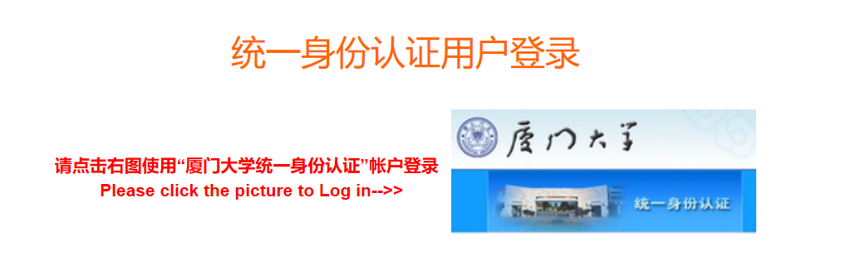
Homework Submission
https://l.xmu.edu.cn

Slide 13
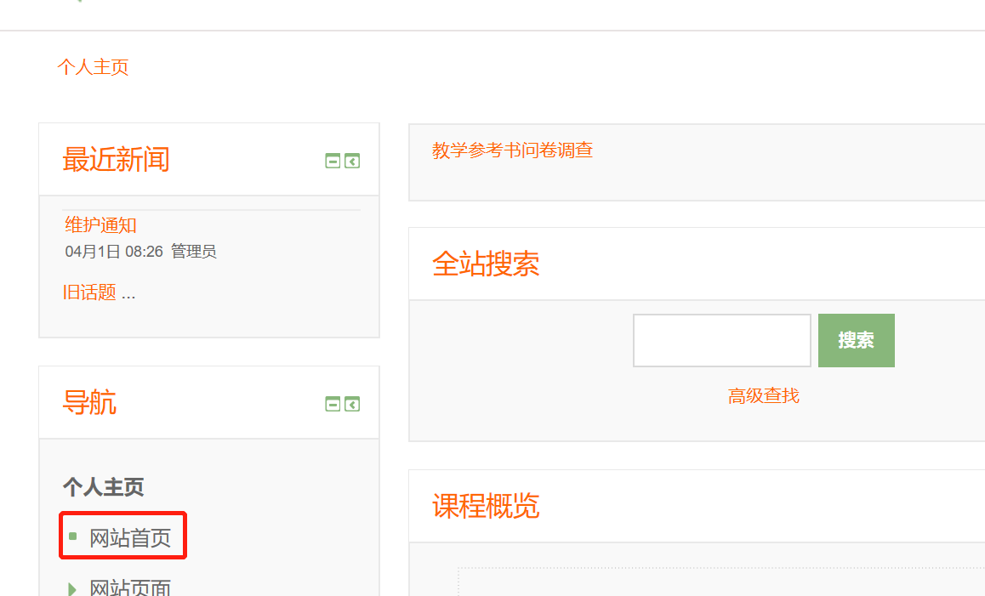
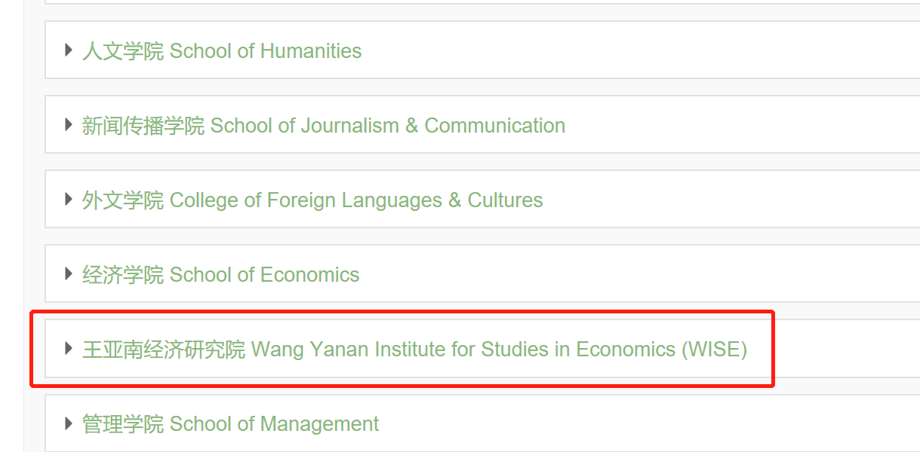
网站首页
Principles of Economics
2018-19
王亚南经济研究院
课程分类

Slide 14
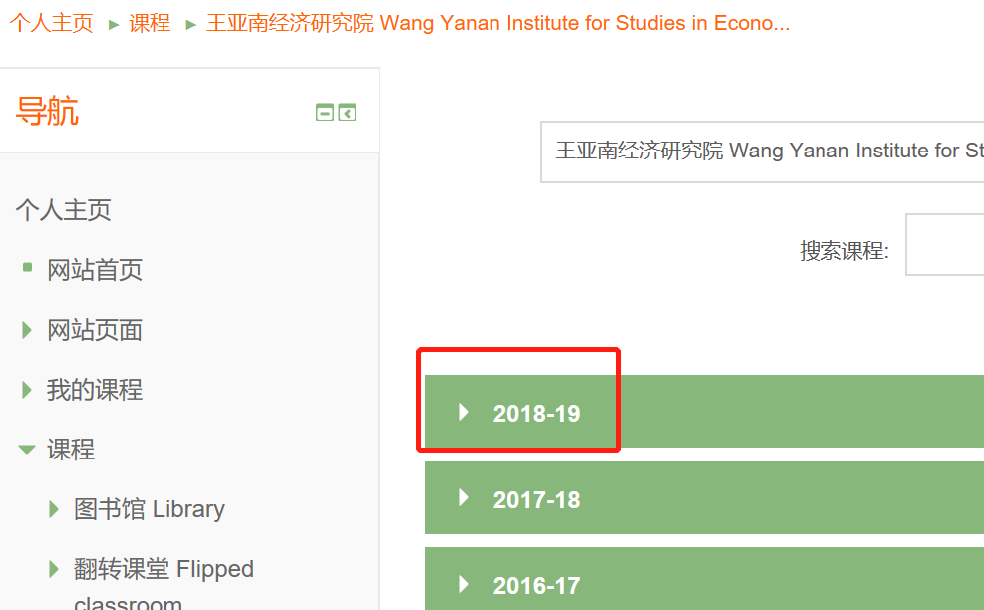
网站首页
Principles of Economics
2018-19
王亚南经济研究院
课程分类

Slide 15
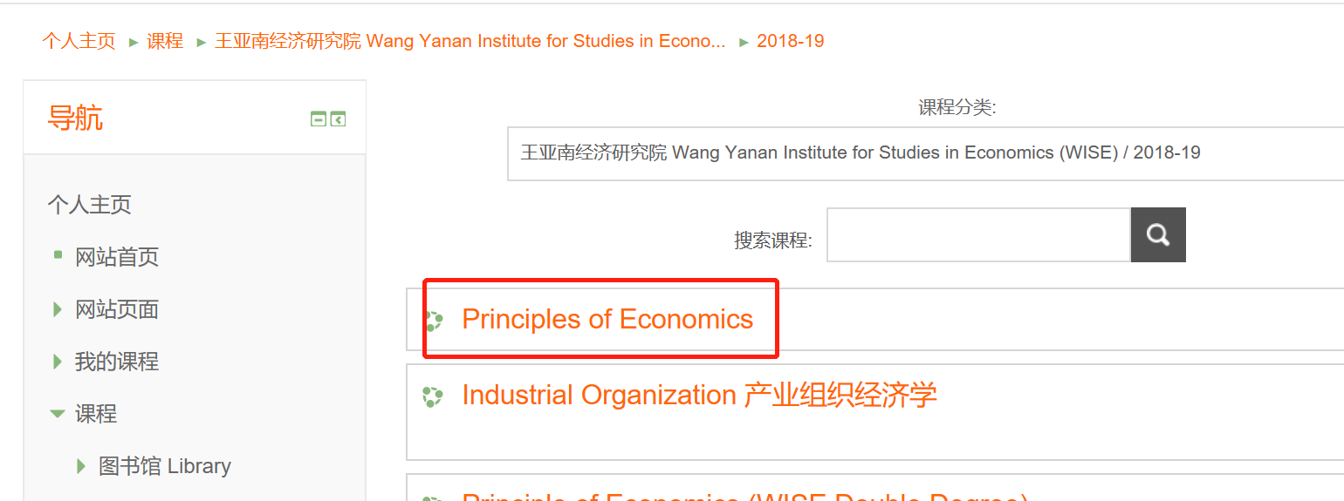
网站首页
Principles of Economics
2018-19
王亚南经济研究院
课程分类

Slide 16
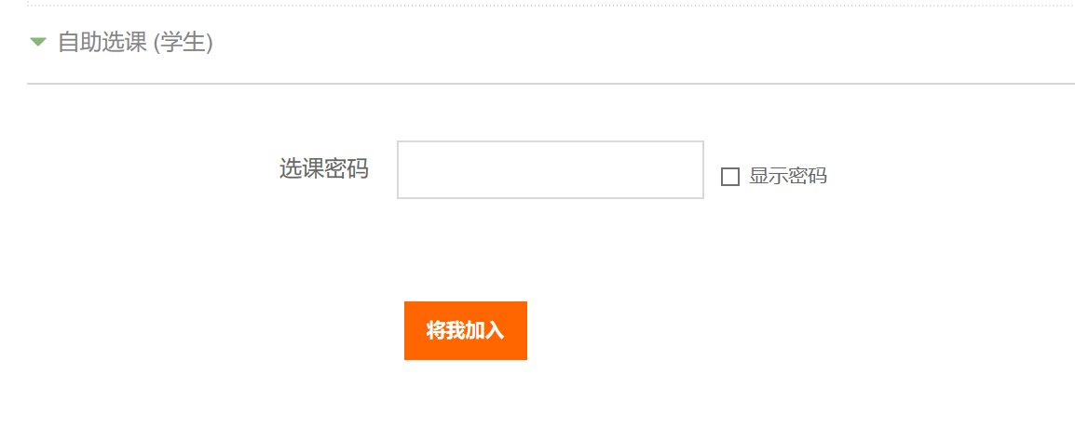
选课密码：
金融班：finance
经济班 : economics

Slide 17
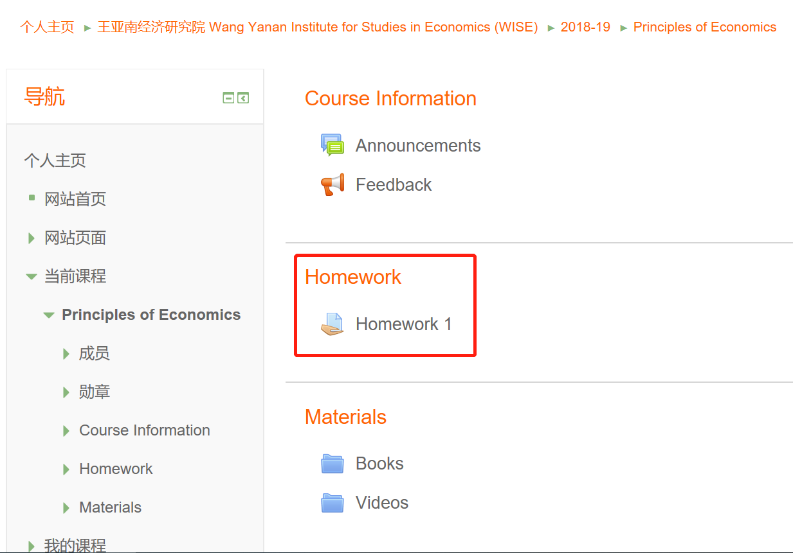

Slide 18
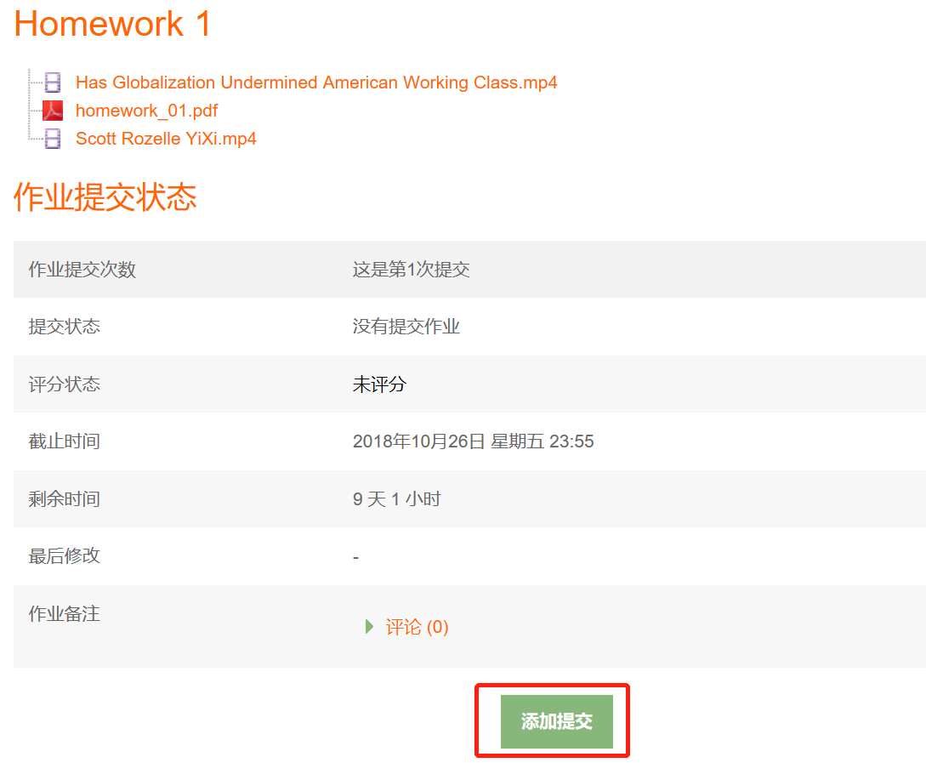
How to submit?
1.点击“添加提交”
提交后若需要修改，选择“修改提交作业”

Slide 19
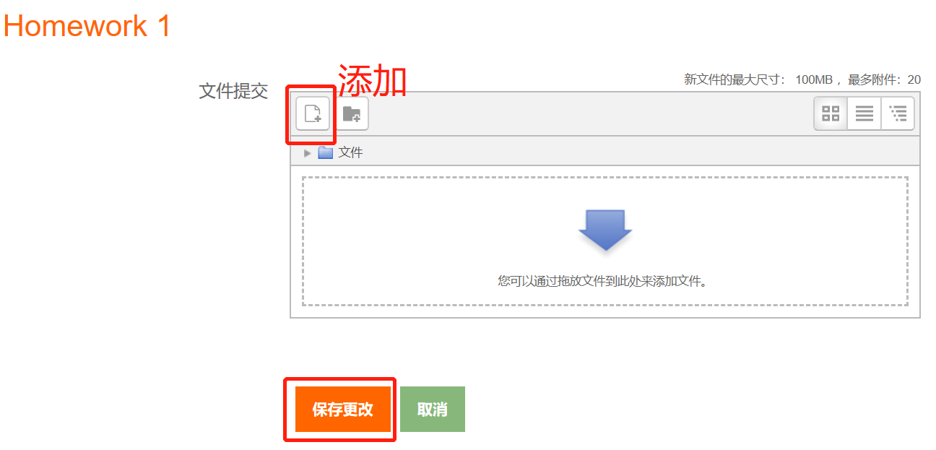
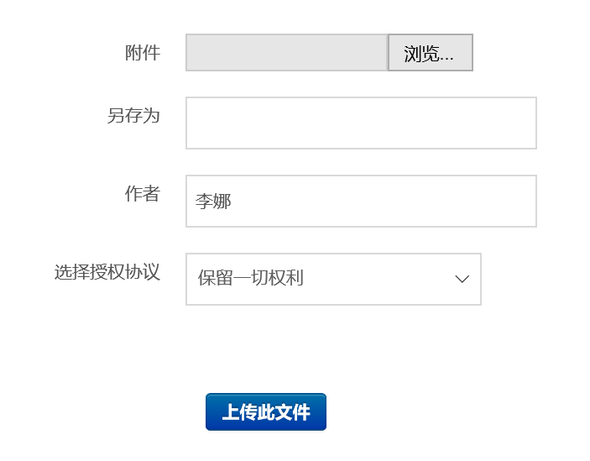
2. 添加（或直接拖放文件）
3.保存更改

Slide 20
We finished!

